Slide 1

Database Programming with Java
Thành viên:
Nguyễn Duy Toàn – 51403390
Trần Dương Quang – 51403344
Nguyễn Thanh Tú - 51403358

Slide 2
GIỚI THIỆU
1
Khái niệm
2
Nguyên tắc hoạt động
3
Kiến trúc
4
Một số truy vấn thông dụng
5
Demo

Slide 3
KHÁI NIỆM
JDBC - Java Database Connectivity
Đây là API tiêu chuẩn dùng để tương tác với các loại cơ sở dữ liệu quan hệ.
JDBC có một tập hợp các class và các Interface dùng cho ứng dụng Java có thể nói tương tác với các cơ sở dữ liệu.

Slide 4
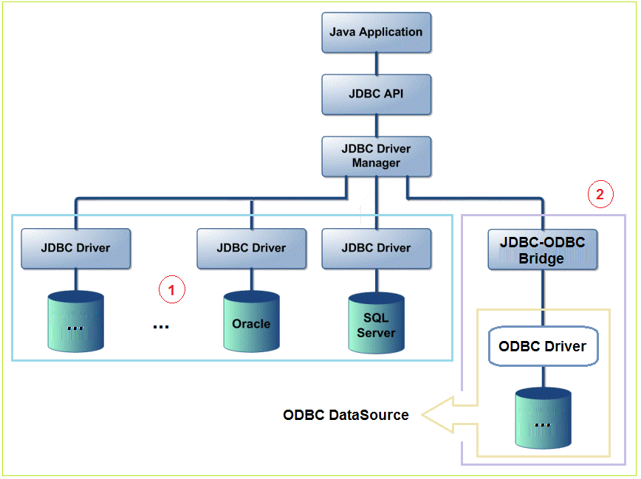
Nguyên tắc hoạt động

Slide 5
Nguyên tắc hoạt động
Cách kết nối Database
Cung cấp thư viện Driver điều khiển loại cơ sở dữ liệu đó, đây là cách trực tiếp. Nếu bạn dùng DB oracle (hoặc DB khác) bạn phải download thư viện dành cho loại DB này.
Khai báo một "ODBC DataSource", và sử dụng cầu nối JDBC-ODBC để kết nối với "ODBC DataSource" kia. Cầu nối JDBC-ODBC là thứ có sẵn trong JDBC API.

Slide 6
KIẾN TRÚC
KIẾN TRÚC
Thành phần
Phân loại

Slide 7
KIẾN TRÚC
1. Thành phần
Trong Java có 2 lớp chủ yếu:
1
2
Driver Manager
JDBC Driver

Slide 8
KIẾN TRÚC
2. Phân loại JDBC Driver
JDBC driver: Chia thành 4 kiểu khác nhau:
+ JDBC-ODBC bridge driver
+ Native-API driver
+ Network Protocol driver
+ Thin driver

Slide 9
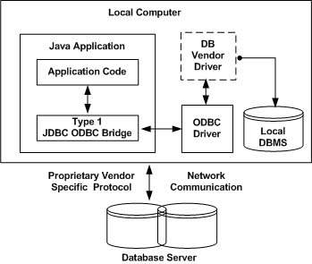
KIẾN TRÚC
2. Phân loại JDBC Driver
JDBC-ODBC bridge driver:
Chúng là các trình điều khiển cầu nối JDBC-ODBC. Chúng ủy nhiệm công việc truy cập dữ liệu cho ODBC API. Chúng là trình điều khiển chậm nhất trong số còn lại. SUN cung cấp một phần mềm trình điều khiển JDBC/ODBC

Slide 10
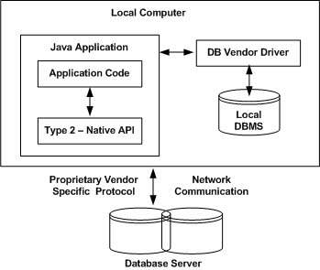
KIẾN TRÚC
2. Phân loại JDBC Driver
Native-API driver:
Chúng chủ yếu sử dụng API mã nền để truy cập dữ liệu và cung cấp các lớp bao Java để có thể được gọi ra bằng cách dùng các JDBC driver.

Slide 11
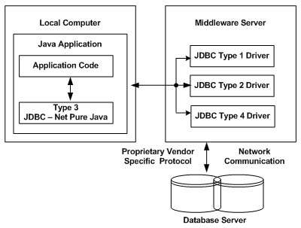
KIẾN TRÚC
2. Phân loại JDBC Driver
Network Protocol driver:
Được viết thuần bằng Java
Sử dụng giao thức Net độc lập nhà sản liệu.

Slide 12
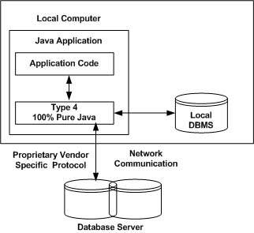
KIẾN TRÚC
2. Phân loại JDBC Driver
Thin driver:
Thin driver chuyển đổi trực tiếp các lời gọi JDBC thành Database Protocol.
Nó thực sự linh động, bạn không cần cài đặt phần mềm đặc biệt trên Client hoặc Server.

Slide 13
KIẾN TRÚC
Type | Ưu điểm | Nhược điểm
1 | - Dễ sử dụng - Dễ dàng kết nối với bất kì database nào, vì trình ODBC đã được cài sẵn trên các máy | Phụ thuộc vào ODBC Chậm hơn các loại driver khác Yêu cầu ODBC driver và client database trên cùng một server Không tốt khi sử dụng trên web Không được viết bằng JAVA nên khó tương thích
2 | - Hiệu năng tốt hơn loại 1 | - Yêu cầu Native API phải được cài trên Client System. - Không sử dụng được trên internet - Không viết bằng JAVA nên khó tương thích - Lỗi thời ở thời điểm này

Slide 14
KIẾN TRÚC
Type | Ưu điểm | Nhược điểm
3 | -Vì giao tiếp giữa 1 máy client và server trung gian là 1 database độc lập, nên không cần thư viện database nào trên máy client. - Các server trung gian có thể cung cấp các dịch vụ điển hình như bộ nhớ đệm( kết nối, kết quả truy vấn…), cân bằng tải, đăng nhập, kiểm toán. - Phù hợp cho web. -Giao thức mạng được thiết kế để máy client JDBC driver rất nhỏ và tải nhanh. Linh hoạt cho phép truy cập vào nhiều cơ sở dữ liệu chỉ sử 1 driver - Hiệu quả nhất trong 4 loại | Yêu cầu mã hóa cơ sở dữ liệu được thực hiện ở tầng giữa. Các lớp Middleware được thêm vào có thể làm tăng độ trễ, nhưng thường được khách phục bằng cách ửu dụng các Middleware tốt hơn. Chậm bởi vì tăng số lượng gọi qua mạng. Mạng hỗ trợ được yêu cầu trên máy client Việc duy trì trình điều khiển giao thức mạng trở nên tốn kém do yêu cầu mã hóa cơ sở dữ liệu được thực hiện ở tầng giữa.
4 | Không yêu cầu bất kì native library cài vào máy client Không yêu cầu bất kì middleware server Được viết bằng Java nên tính tương thích dễ dàng. Hiệu suất tốt hơn các loại khác. | Drivers phụ thuộc vào cơ sở dữ liệu.

Slide 15
KIẾN TRÚC
Sự sử dụng của các kiểu driver:
Nếu bạn đang truy cập một kiểu cơ sở dữ liệu, chẳng hạn như Oracle, Sybase, hoặc IBM thì bạn nên dùng Thin driver.
Nếu ứng dụng Java của bạn đang truy cập nhiều kiểu cơ sở dữ liệu cùng một thời điểm, thì bạn nên sử dụng Network Protocol driver.
Nếu như 2 kiểu trên không có sẵn cho cơ sở dữ liệu của bạn thì trong tình huống này, bạn nên sử dụng Native-API driver.
Kiểu driver còn lại chỉ nên được sử dụng cho mục đích phát triển và thí nghiệm.

Slide 16
KIẾN TRÚC
Các thành phần của JDBC API
DriverManager
A
SQLException
E
B
Connection
Concept
D
C
ResultSet
Statement

Slide 17
KIẾN TRÚC
Các thành phần của JDBC API
DriverManager:
  Là một class, nó dùng để quản lý danh sách các Driver - Là một Interface, nó dùng để liên kết các liên lạc với cơ sở dữ liệu, điều khiển các liên lạc với database. Một khi Driver được tải lên, lập trình viên không cần phải gọi nó một cách cụ thể.
.

Slide 18
KIẾN TRÚC
Load driver
  Class.forName("DriverXYZ");
    Dùng Class.forName() để load class Driver
    Không cần đăng ký với DriverManager.
  Ví dụ :
    Class.forName("oracle.jdbc.driver.OracleDriver");
    Class.forName("org.gjt.mm.mysql.Driver");
    Class.forName(“com.mysql.jdbc.Driver");
    Class.forName(“com.ibm.db2j.jdbc.DB2jDriver");
    Class.forName("sun.jdbc.odbc.JdbcOdbcDriver");
    Class.forName(“com.microsoft.sqlserver.jdbc.SQLServerDriver”);

Slide 19
KIẾN TRÚC
Thiết lập kết nối
  Xác định database cần kết nối
    Đường dẫn tới database
    Xác định usename, password
  Get a java.sql.Connection obj ect
    Connection con = DriverManager.getConnection(url, “user”, “password”);

Slide 20
KIẾN TRÚC
Thiết lập kết nối
    URL : protocol:sub-protocol:subname
The protocol name:jdbc
• The subprotocol :sqlserver
• The subname : localhost\\SQLEXPRESS:5000
• The database name :CSE_DEPT
  Examples:
jdbc:sqlserver://localhost\\SQLEXPRESS:5000;databaseName=CSE_DEPT

Slide 21
KIẾN TRÚC
Các thành phần của JDBC API
Một số phương thức được sử dụng phổ biến của lớp DriverManager
registerDriver: Dùng để đăng ký driver đã cho với DriverManager.
deregisterDriver: Để xóa driver đã cho khỏi danh sách đăng ký với DriverManager.
getConnection: Sử dụng để thiết lập kết nối với URL đã cho.
Tham khảo : http://vietjack.com/java_jdbc/

Slide 22
KIẾN TRÚC
Các thành phần của JDBC API
Connection :
  Là một Interface với tất cả các method cho việc liên lạc với database. Nó mô tả nội dung liên lạc. tất cả các thông tin liên lạc với cơ sở dữ liệu là thông qua chỉ có đối tượng Connection.

Slide 23
KIẾN TRÚC
Các thành phần của JDBC API
Một số phương thức của Connection Interface
createStatement: Tạo đối tượng Statement để thực thi các truy vấn SQL.
setAutoCommit: Tạo một đối tượng Statement mà sẽ tạo các đối tượng ResultSet với type và concurrency đã cung cấp.

Slide 24
KIẾN TRÚC
Các thành phần của JDBC API
Thực thi câu lệnh truy vấn SQL trong JDBC API:
Statement
Prepared
Statement
Callable
Statement
Sử dụng để thực hiện các câu truy vấn SQL tĩnh
Sử dụng để thực hiện các câu truy vấn SQL động hoặc có tham số
Sử dụng để thực thi các stored procedures

Slide 25
KIẾN TRÚC
Các thành phần của JDBC API
Statement | PreparedStatement | CallableStatement
Sử dụng để thực hiện các câu truy vấn SQL tĩnh | Sử dụng để thực hiện các câu truy vấn SQL động hoặc có tham số | Sử dụng để thực thi các stored procedures
Statement có hiệu năng kém nhất | PreparedStatement thừa kế từ Statement | CallableStatement được thừa kế từ PreparedStatement và có hiệu năng cao hơn PreparedStatement.
Statement thường được sử dụngtrong trường hợp câu lệnh SQL chỉ chạy 1 lần, | PreparedStatement được khuyên sử dụng trong trường hợp câu SQL được sử dụng nhiều lần | Với CallableStatement, chúng ta có thể truyền 3 loại tham số vào stored procedures là IN, OUT, IN OUT

Slide 26
KIẾN TRÚC
Các thành phần của JDBC API
Dưới đây là một số phương thức được sử dụng phổ biến của Statement Interface.
executeQuery
executeUpdate
Execute
executeBatch
close

Slide 27
KIẾN TRÚC
Các thành phần của JDBC API
ResultSet:
ResultSet đại diện cho tập hợp các bản ghi lấy do thực hiện truy vấn.
Ta chia ResultSet làm 3 loại:
Loại 1: Các phương thức được sử đụng để di chuyển con trỏ bên trong Result Set..
Loại 2: Các phương thức để quan sát dữ liệu trong các cột của hàng hiện tại đang được trỏ bởi con trỏ..
Loại 3: Các phương thức được sử dụng để cập nhật dữ liệu trong các cột của hàng hiện tại.

Slide 28
KIẾN TRÚC
Các thành phần của JDBC API
SQLException:
Lớp này xử lý bất cứ lỗi nào xuất hiện trong khi làm việc với Database.

Slide 29
KIẾN TRÚC
Các thành phần của JDBC API
Dưới đây là các phương thức của đối tượng SQLException để cung cấp thông tin về Exception:
getSQLState
getErrorCode
getNextException
setNextException
printStackTrace

Slide 30
KIẾN TRÚC
Các thành phần của JDBC API
  Một số Class của JDBC API
Driver Manager | Xử lí việc load và unload của driver, thiết lập kết nối tới database
DriverPropertyInfo | Tất cả các phương thức được định nghĩa trong lớp này được sử dụng để thiết lập hoặc sửa chữa (retrive: nhiều nghĩa quá nên lấy đại) các thuộc tính trong driver. Các thuộc tính sau đó có thể được sử dụng qua các đối tượng kết nối để kết nối tới database
Type | Class Type chỉ dùng để xác đinh các hằng số được sử dụng cho việc xác định loại (kiểu)của sql
Date | Lớp này chứa các phương thức để thực hiện chuyển đổi các định dạng ngày tháng sql và các đối tượng về ngày tháng trong java
Time | Tương tự lớp Date, nó dùng để chuyển đổi các các định dạng thời gian trong sql và các đối tượng về thời gian trong java
TimeStamp | Lớp này bổ dung độ chính xác cho lớp date bằng cách thêm 1 trường (thuộc tính: thêm vào không biết đúng ko) nano/giây

Slide 31
KIẾN TRÚC
Các thành phần của JDBC API
  Một số Interface của JDBC API
Driver | Sử dụng driver interface là để tạo các đối tượng kết nối. Nó cũng có thể sử dụng để thu thập siêu dữ liệu của JDBC driver và kiểm tra tình trạng JDBC driver
Connection | Interface này được dùng để duy trì và giám sát trạng thái của session database. Nó cũng cung cấp việc kiểm soát dữ liệu thông qua việc sử dụng khóa Transaction (tiến trình xử lí)
Statement | Được dùng để thực hiện các câu lệnh sql và lấy dữ liệu ra từ đối tượng resultset
PreparedStatement | Interface này dùng để thực thi các câu lệnh sql trước khi biên dịch. Các câu lệnh trước khi biên dịch cho phép việc thực thi nhanh hơn và hiệu quả hơn.Quan trọng hơn nó cho phép chạy truy vấn động với parameters ’ variation (biến đổi thông số: ko biết đúng ko). Interface này có thể coi là 1 lớp con của Statement

Slide 32
KIẾN TRÚC
Các thành phần của JDBC API
  Một số Interface của JDBC API
CallableStatement | Chủ yếu được sử dụng để thực hiện phương pháp việc lưu trữ sql. Cả 2 tham số IN và OUT đều được hỗ trợ. Interface này cũng có thể được coi là lớp con của Statement
ResultSet | Đối tượng ResultSet chứa kết quả được truy vấn trong các định dạng hàng và cột. Interface này cũng cung cấp các phương pháp để lấy dữ liệu trả về qua việc thực hiện một câu lệnh SQL . Nó cũng chứa các phương thức(methods) cho kiểu dữ liệu SQL và chuyển đổi kiểu dữ liệu JDBC
ResultSetMetaData | Interface này chứa tập hợp thông tin siêu dữ liệu hoặc các mô tả vật lý được kết hợp với đối tượng ResultSet cuối cùng
DatabaseMetaData | Interface này chứa tập hợp siêu dữ liệu liên quan đến cơ sở dữ liệu được sử dụng, bao gồm phiên bản cơ sở dữ liệu, tên bảng, cột và các chức năng được hỗ trợ

Slide 33
Commit và Rollback trong JDBC
Commit: khi đã thực hiện các thay đổi với cơ sở dữ liệu và muốn ký thác các thay đổi đó, bạn sử dụng phương thức commit().
Rollback : Nếu muốn xóa các thay đổi đã được thực hiện trước đó để quay về trạng thái trước khi thực hiện thay đổi khi thấy rằng có lỗi xảy ra, bạn sử dụng phương thức rollback().

Slide 34
Batch Processing trong JDBC
Batch Processing là nhóm các lệnh có liên quan vào trong một batch và đệ trình chúng. Trong đó, các thao tác lệnh của chương trình được thực thi liên tiếp nhau mà không cần sự can thiệp của người dùng.
Việc ứng dụng Batch Processing trong cơ sở dữ liệu là rất tiện lợi. Khi bạn gửi một số lệnh SQL cùng một lúc, bạn đã giảm được chi phí thời gian giao tiếp và vì thế nâng cao được hiệu suất

Slide 35
Một số lệnh truy vấn
Tạo cơ sở dữ liệu
CREATE DATABASE DATABASE_NAME;
Xoá cơ sở dữ liệu
DROP DATABASE DATABASE_NAME;
Tạo bảng
CREATE TABLE table_name ( column_name column_data_type, column_name column_data_type, column_name column_data_type ... );
Xoá bảng
DROP TABLE table_name;

Slide 36
Một số lệnh truy vấn
Thêm dữ liệu
INSERT INTO table_name VALUES (columnValue1, columnValue2, ...);
Xoá dữ liệu
DELETE FROM table_name WHERE conditions; Thay đổi dữ liệu
UPDATE table_name SET column_name = value, column_name = value, ... WHERE conditions;
Xem dữ liệu
SELECT column_name, column_name, ... FROM table_name WHERE conditions;

Slide 37
DEMO

Slide 38

Thank You!

